Slide 1
ចំណេះដឹង
Knowledge
ជំនាញ
Skills
ឧត្ដមភាព
Excellence
សង្គម
Social

Slide 2
ប្រធានបទ
បច្ចេកទេសរៀបចំស្លាយ
និងការធ្វើបទបង្ហាញលទ្ធផលសារណា
សម្រាប់និស្សិតជំនាន់ទី ១៣

Slide 3

បច្ចេកទេសរៀបចំស្លាយបទបង្ហាញ
និស្សិតត្រូវប្រើប្រាស់គំរូស្លាយដែលកំណត់ដោយសាកលវិទ្យាល័យ USEA
​ការរៀបចំខ្លឹមសារក្នុងស្លាយ៖
ចំណងជើង៖ អក្សរខ្មែរ និងអង់គ្លេស ត្រូវប្រើ Font: Khmer Mool1, Size 24
ខ្លឹមសារសារណា ៖ អក្សរខ្មែរ និងអង់គ្លេស ត្រូវប្រើ Font: Khmer OS Siem Reap, Size 20
គម្លាតពីកបន្ទាត់នៃជួរនីមួយៗ គឺប្រើ Line Spacing: 1.5
ចំនួនស្លាយតាមជំពូកនីមួយៗ៖
ជំពូកទី ១ ៖ គួររៀបចំស្លាយចំនួនពី ៥-៦ស្លាយ
ជំពូកទី ២ ៖ គួររៀបចំស្លាយចំនួនពី ៦-៧ស្លាយ
ជំពូកទី ៣ ៖ គួររៀបចំស្លាយចំនួនពី ៤-៥ស្លាយ
ជំពូកទី ៤ ៖ គួររៀបចំស្លាយចំនួនពី ១០-១២ស្លាយ
ជំពូកទី ៥ ៖ គួររៀបចំស្លាយចំនួនពី ២-៤ស្លាយ
Knowledge. Skills .Excellence . Social

Slide 4

ការណែនាំស្ដីពីការរៀបចំស្លាយបទបង្ហាញ
www.usea.edu.kh
ចំណងជើង និងចំណងជើងរងត្រូវដាក់លេខរៀងស្របតាមទម្រង់បែបបទស្តីពី ការសរសេរសារណា
និស្សិតអាចប្រើ ANIMATION តែកុំច្រើនពេក
តារាង រូបភាព ដ្យាក្រាម អនុញ្ញាតឱ្យបញ្ចូលក្នុងស្លាយបទបង្ហាញ ។
Knowledge. Skills .Excellence . Social

Slide 5
ទម្រង់ស្លាយបទបង្ហាញ
Knowledge. Skills .Excellence . Social

Slide 6
ចំណេះដឹង
Knowledge
ជំនាញ
Skills
ឧត្ដមភាព
Excellence
សង្គម
Social

Slide 7
សារណា
www.usea.edu.kh
ការបណ្តុះបណ្តាលបុគ្គលិករបស់សណ្ឋាគារ..................................................................
សាស្ត្រាចារ្យណែនាំ ៖ បណ្ឌិត ....................................
ស្រាវជ្រាវដោយ ៖
និស្សិត .............................
និស្សិត...............................
និស្សិត...............................
និស្សិត...............................
និស្សិត...............................
និស្សិត...............................
Knowledge. Skills .Excellence . Social
បទបង្ហាញដោយនិស្សិត៖..........................

Slide 8
មាតិកា
www.usea.edu.kh
១. សេចក្តីផ្តើម
២. ការរំលឹកទ្រឹស្តី
៣. វិធីសាស្ត្រស្រាវជ្រាវ
៤. លទ្ធផលស្រាវជ្រាវ និងការពិភាក្សា
៥. សេចក្តីសន្និដ្ឋាន និងការផ្ដល់អនុសាសន៍
Knowledge. Skills .Excellence . Social
បទបង្ហាញដោយនិស្សិត៖..........................

Slide 9
១. សេចក្តីផ្តើម
www.usea.edu.kh
១.១ លំនាំបញ្ហានៃការស្រាវជ្រាវ
............................................................................................................................................................................................................................................................................................................................។
.................................................................................................................................................................................................................................................................................................................................................................................................................................................................................................................................................................................................................................................................................................។
Knowledge. Skills .Excellence . Social
បទបង្ហាញដោយនិស្សិត៖..........................

Slide 10
១. សេចក្តីផ្តើម
www.usea.edu.kh
១.២ ចំណោទបញ្ហា និងសំណួរស្រាវជ្រាវ ............................................................................................................................................................................................................................................................................................................................។
១.៣ វត្ថុបំណងនៃការស្រាវជ្រាវ
.................................................................................................................................................................................................................................................................................................................................................................................................................................................................................................................................................................................................................................................................................................។
Knowledge. Skills .Excellence . Social
បទបង្ហាញដោយនិស្សិត៖..........................

Slide 11
១. សេចក្តីផ្តើម
www.usea.edu.kh
១.៤ សម្មតិកម្មនៃការស្រាវជ្រាវ (បើមាន) ............................................................................................................................................................................................................................................................................................................................។
១.៥ វិសាលភាព និងដែនកំណត់នៃការស្រាវជ្រាវ
.................................................................................................................................................................................................................................................................................................................................................................................................................................................................................................................................................................................................................................................................................................។
Knowledge. Skills .Excellence . Social
បទបង្ហាញដោយនិស្សិត៖..........................

Slide 12
១. សេចក្តីផ្តើម
www.usea.edu.kh
១.៦ សារៈសំខាន់នៃការស្រាវជ្រាវ ............................................................................................................................................................................................................................................................................................................................។
១.៧ រចនាសម្ព័ន្ធនៃសារណា .................................................................................................................................................................................................................................................................................................................................................................................................................................................................................................................................................................................................................................................................................................។
Knowledge. Skills .Excellence . Social
បទបង្ហាញដោយនិស្សិត៖..........................

Slide 13
២. រំលឹកទ្រឹស្តី
www.usea.edu.kh
២.១ រំលឹកទ្រឹស្ដីពាក់ព័ន្ធប្រធានបទ ............................................................................................................................................................................................................................................................................................................................។
២.២ លទ្ធផលសា្រវជ្រាវមុនៗពាក់ព័ន្ធប្រធានបទ .................................................................................................................................................................................................................................................................................................................................................................................................................................................................................................................................................................................................................................................................................................។
Knowledge. Skills .Excellence . Social
បទបង្ហាញដោយនិស្សិត៖..........................

Slide 14
៣. វិធីសាស្ត្រស្រាវជ្រាវ
www.usea.edu.kh
៣.១ បញ្ញត្តិ/ម៉ូដែលនៃការស្រាវជ្រាវ (ប្រសិនបើមាន) ............................................................................................................................................................................................................................................................................................................................។
៣.២ ប្រភេទនៃការស្រាវជ្រាវ .................................................................................................................................................................................................................................................................................................................................................................................................................................................................................................................................................................................................................................................................................................។
Knowledge. Skills .Excellence . Social
បទបង្ហាញដោយនិស្សិត៖..........................

Slide 15
៣. វិធីសាស្ត្រស្រាវជ្រាវ
www.usea.edu.kh
៣.៣ ការកំណត់ទំហំសាកលសិក្សាគោលដៅ ............................................................................................................................................................................................................................................................................................................................។
៣.៤ គ្រោងការណ៍ធ្វើសំណាក .................................................................................................................................................................................................................................................................................................................................................................................................................................................................................................................................................................................................................................................................................................។
Knowledge. Skills .Excellence . Social
បទបង្ហាញដោយនិស្សិត៖..........................

Slide 16
៣. វិធីសាស្ត្រស្រាវជ្រាវ
www.usea.edu.kh
៣.៥ ឧបករណ៍ និងវិធីប្រមូលទិន្នន័យ ............................................................................................................................................................................................................................................................................................................................។
៣.៦ វិធីសាស្រ្តវិភាគ និងបកស្រាយទិន្នន័យ .................................................................................................................................................................................................................................................................................................................................................................................................................................................................................................................................................................................................................................................................................................។
Knowledge. Skills .Excellence . Social
បទបង្ហាញដោយនិស្សិត៖..........................

Slide 17
៤. លទ្ធផលស្រាវជ្រាវ និងការពិភាក្សា
www.usea.edu.kh
៤.១ ស្ថានភាពទូទៅរបស់ស្ថាប័ន (ប្រសិនបើមាន) ............................................................................................................................................................................................................................................................................................................................។
៤.២ លទ្ធផលស្រាវជ្រាវ .................................................................................................................................................................................................................................................................................................................................................................................................................................................................................................................................................................................................................................................................................................។
Knowledge. Skills .Excellence . Social
បទបង្ហាញដោយនិស្សិត៖..........................

Slide 18
៤. លទ្ធផលស្រាវជ្រាវ និងការពិភាក្សា
www.usea.edu.kh
៤.៣ ការពិភាក្សាលើលទ្ធផលស្រាវជ្រាវ ............................................................................................................................................................................................................................................................................................................................។
.................................................................................................................................................................................................................................................................................................................................................................................................................................................................................................................................................................................................................................................................................................។
Knowledge. Skills .Excellence . Social
បទបង្ហាញដោយនិស្សិត៖..........................

Slide 19
៥. សេចក្ដីសន្និដ្ឋាន និងផ្ដល់អនុសាសន៍
www.usea.edu.kh
៥.១ សេចក្តីសន្និដ្ឋាន ............................................................................................................................................................................................................................................................................................................................។
៥.២ ការផ្តល់អនុសាសន៍ .................................................................................................................................................................................................................................................................................................................................................................................................................................................................................................................................................................................................................................................................................................។
Knowledge. Skills .Excellence . Social
បទបង្ហាញដោយនិស្សិត៖..........................

Slide 20



សូមអគុណ!
ចំណេះដឹង ជំនាញ ឧត្ដមភាព សង្គម

Slide 21
លក្ខខណ្ឌរបស់និស្សិតមុនអនុញ្ញាតឲ្យការពារ
និស្សិតត្រូវបង់ថ្លៃឈ្នួលសិក្សា ថ្លៃឈ្នួលសេវាកម្ម និងទូទាត់សម្ភារសិក្សាឲ្យបានគ្រប់ចំនួន
និស្សិតត្រូវសិក្សាដោយជោគជ័យលើគ្រប់មុខវិជ្ជាស្របតាមកម្មវិធីអប់រំនៃមុខជំនាញនីមួយៗ
និស្សិតត្រូវមានលិខិតបញ្ជាក់ពីទីកន្លែង ឬអង្គភាពចុះស្រាវជ្រាវ

Slide 22
បច្ចេកទេសធ្វើបទបង្ហាញលទ្ធផលសារណា
កាលវិភាគការពារសារណា សាកលវិទ្យាល័យនឹងផ្សព្វផ្សាយឱ្យបានយ៉ាងតិច១សប្ដាហ៍មុន
និស្សិតការពារសារណាត្រូវ ៖
ធ្វើបទបង្ហាញដោយភាពជឿជាក់
ឆ្លើយសំណួរដោយរលូន និងមានក្រមសីលធម៌
ទទួលយកអនុសាសន៍ សម្រាប់អភិវឌ្ឍសារណា ។

Slide 23
បច្ចេកទេសធ្វើបទបង្ហាញលទ្ធផលសារណា
មុនពេលដំណើរការការពារសារណា ៖
និស្សិតត្រូវប្រគល់សៀវភៅពណ៌ធម្មជាតិសារណាចំនួន ៣ក្បាល និង Soft Copy (Ms. Word & PDF) ផ្ញើទៅគណនីតេលេក្រាមរបស់បុគ្គលិកទទួលបន្ទុកតាមមហាវិទ្យាល័យ
និស្សិតត្រូវប្រគល់ស្លាយបទបង្ហាញជា Soft Copy ផ្ញើទៅគណនីតេលេក្រាមរបស់បុគ្គលិកទទួលបន្ទុកតាមមហាវិទ្យាល័យ
ការពិនិត្យកាលវិភាគ និងកាលបរិច្ឆេទការពារសារណា
ធានាថាសមាជិកក្រុមត្រៀមខ្លួនរួចរាល់
ត្រៀមបម្រុងកុំព្យូរទ័រយួរដៃសម្រាប់ធ្វើបទបង្ហាញ
ការពារសាកល្បងដោយពិនិត្យពេលវេលា (៣០ នាទី)

Slide 24


បច្ចេកទេសធ្វើបទបង្ហាញលទ្ធផលសារណា
មុនពេលដំណើរការការពារសារណា ៖
អាន និងកត់ត្រាផ្នែកសំខាន់ៗនៃសារណា និងត្រៀមឯកសារអំណះអំណាង
សួរសមាជិកក្រុមទៅវិញទៅមកនូវសំណួរដែលអាចត្រូវបានចោទសួរ
លើកទឹកចិត្តមិត្តរួមក្រុម
​ប្រកួតប្រជែងគ្នារវាងសមាជិកក្រុមដើម្បីពិន្ទុ ។

Slide 25
បច្ចេកទេសធ្វើបទបង្ហាញលទ្ធផលសារណា
ពេលដំណើរការការការពារសារណា ៖
និស្សិតត្រូវមានវត្តមានមុនពេលការពារយ៉ាងតិច៣០ នាទី
និស្សិតត្រូវត្រៀមសម្ភារៈ និងឯកសារគាំទ្រសម្រាប់ការការពារសារណា​របស់ខ្លួន
ក្រុមនិស្សិតត្រូវការពារសារណាតាមកាលបរិច្ឆេទកំណត់ដោយ គ.គ.ស នៅចំពោះមុខ គ.វ.ដ.ស ដែលមានរយៈពេល ៦០នាទីដោយក្នុងនោះរយៈពេលធ្វើបទបង្ហាញរចំនួន៣០នាទី និងសំណួរ-ចម្លើយចំនួន ៣០នាទី ។

Slide 26
បច្ចេកទេសធ្វើបទបង្ហាញលទ្ធផលសារណា
ពេលដំណើរការការការពារសារណា ៖
ការស្លៀកពាក់ឯកសណ្ឋាននៅពេលការពារ ៖
បុរសស្លៀកខោជើងវែង ពណ៌ទឹកប៊ិច ពាក់អាវដៃវែងពណ៌ផ្ទៃមេឃលាត ក្រវាត់កពណ៌ខៀវទឹកប៊ិច ស្បែកជើងឃ្លុបពណ៌ខ្មៅ
នារីត្រូវស្លៀកសំពត់ខ្លី ឆែកក្រោមត្រឹមជង្គង់ ពណ៌ខៀវទឹកប៊ិច ពាក់អាវដៃខ្លីពណ៌ផ្ទៃមេឃលាត ស្បែកជើងឃ្លុប ឬក្រវ៉ាត់កែងពណ៌ខ្មៅ
ប័ណ្ណសម្គាល់និស្សិត និងស្លាកសញ្ញាសម្គាល់សាកលវិទ្យាល័យ ។

Slide 27
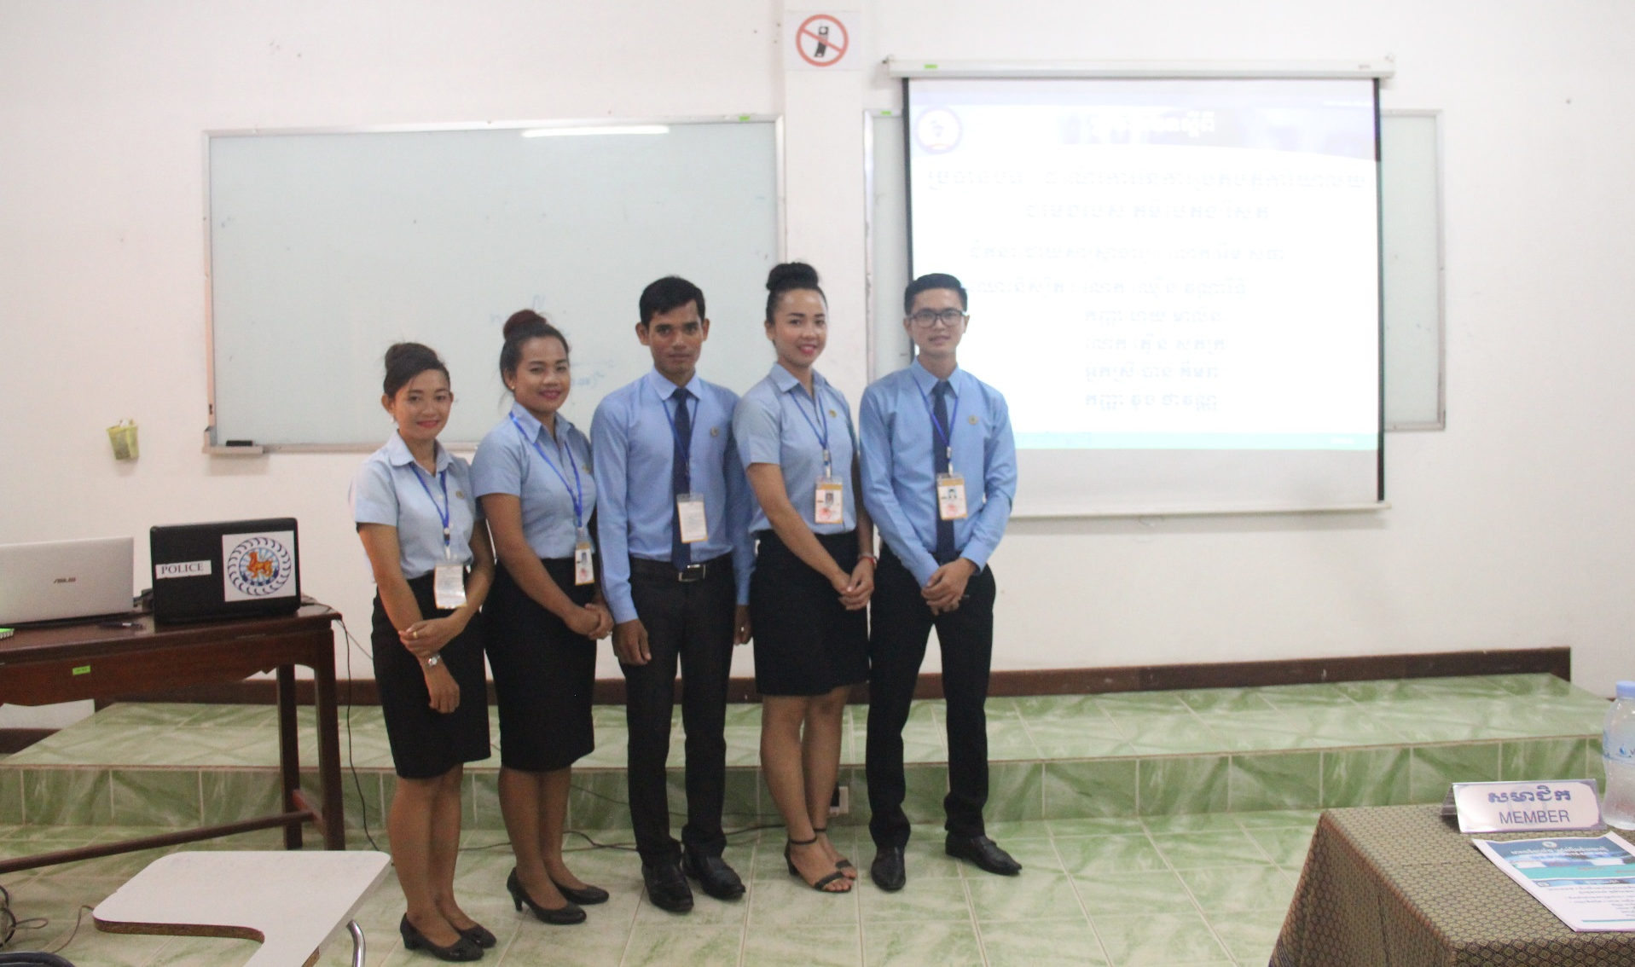
ការធ្វើបទបង្ហាញ (ត)
បច្ចេកទេសធ្វើបទបង្ហាញលទ្ធផលសារណា
ឯកសណ្ឋាននៅពេលការពារ

Slide 28
បច្ចេកទេសធ្វើបទបង្ហាញលទ្ធផលសារណា
ពេលដំណើរការការការពារសារណា ៖
ឧបករណ៍គាំទ្រការការពារសារណា និងរៀបចំថតសម្លេង និងកត់ត្រានូវយោបល់ ឬអនុសាសន៍របស់គណកម្មការ
បទបង្ហាញដោយ
បដិសណ្ឋារកិច្ចចំពោះគណកម្មការ
បង្ហាញពីប្រធានបទ
ប្រើឈ្មោះរបស់អ្នកជំនាញសម្រាប់គាំទ្រទស្សនៈរបស់អ្នក
បង្ហាញនូវទឡ្ហីករណ៍នៃការសម្រេចចិត្ត សំណាក និងវិធីសាស្ត្រជាដើម
ធ្វើសកម្មភាពភាពក្នុងបន្ទប់ការពារ (ភ្នែក កាយវិការ) និងបញ្ចេញសំឡេងឲ្យបានច្បាស់ៗដោយប្រើពាក្យធ្នាក់សម្រាប់ភ្ជាប់ប្រយោគ

Slide 29
បច្ចេកទេសធ្វើបទបង្ហាញលទ្ធផលសារណា
ពេលដំណើរការការការពារសារណា ៖
វេទិកាសំណួរ និងចម្លើយ (៣០ នាទី) ។
ស្តាប់សំណួរឲ្យច្បាស់ និងអរគុណ ព្រមទាំងចែកសមាជិកឆ្លើយ
កុំប្រកែកជាមួយគណកម្មការ តែត្រូវបង្ហាញអំណះអំណាង ច្បាស់លាស់ និងទន់ភ្លន់ ។
នៅចុងបញ្ចប់ នៃការការពារ
ថ្លែងអំណរគុណគណកម្មការ និងអ្នកចូលរួម
ពាំនាំយោបល់ ឬអនុសាសន៍ ដល់សាស្ត្រាចារ្យណែនាំ
ប្រជុំសមាជិកពិនិត្យសារណាបន្ទាប់ពីពិភាក្សាជាមួយសាស្ត្រាចារ្យ ណែនាំ

Slide 30
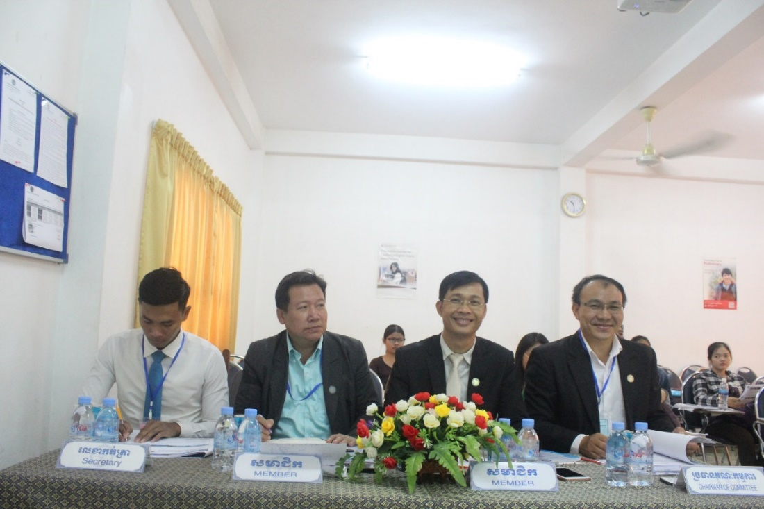
បច្ចេកទេសធ្វើបទបង្ហាញលទ្ធផលសារណា
ការវាយតម្លៃការការពារសារណា ៖
ការវាយតម្លៃស្របតាមតារាងរង្វាយតម្លៃការការពារសារណា ថ្នាក់បរិញ្ញាបត្រ

Slide 31
រង្វាយតម្លៃសារណា
ការវាយតម្លៃសារណារបស់ក្រុមនិស្សិតស្រាវជ្រាវត្រូវបានធ្វើឡើងជា ៣ផ្នែកគឺ៖
សាស្ត្រាចារ្យដឹកនាំ
គណៈកម្មការត្រួតពិនិត្យនិងវាយតម្លៃសារណាបឋម
គណៈកម្មការវាយតម្លៃនិងដាក់ពិន្ទុសារណា ។

Slide 32
រង្វាយតម្លៃសារណាដោយសាស្ត្រាចារ្យណែនាំ
ការវាយតម្លៃសារណារបស់ក្រុមនិស្សិតស្រាវជ្រាវដោយសាស្ត្រាចារ្យណែនាំត្រូវបានធ្វើឡើងជាលក្ខណៈបុគ្គលសម្រាប់និស្សិតម្នាក់ៗ ស្របតាមលក្ខណៈវិនិច្ឆ័យដូចខាងក្រោម ៖

Slide 33
រង្វាយតម្លៃសារណាដោយ គ.ត.វ.ស.ប.
ការវាយតម្លៃសារណារបស់ក្រុមនិស្សិតស្រាវជ្រាវដោយ គ.ត.វ.ស.ប. ត្រូវបានធ្វើឡើងលក្ខណៈ ជាក្រុម ស្របតាមលក្ខណៈវិនិច្ឆ័យដូចខាងក្រោម ៖

Slide 34
រង្វាយតម្លៃសារណាដោយ គ.វ.ដ.ស.
ការវាយតម្លៃសារណារបស់ក្រុមនិស្សិតស្រាវជ្រាវដោយ គ.វ.ដ.ស. ត្រូវបានធ្វើឡើងជាលក្ខណៈជា ក្រុម និងជាបុគ្គល ដែលការវាយតម្លៃជាក្រុមត្រូវបានធ្វើឡើងសម្រាប់លក្ខណៈវិនិច្ឆ័យទី ១ និងទី ២ ហើយការវាយតម្លៃជាបុគ្គលត្រូវបានធ្វើឡើងសម្រាប់លក្ខណៈវិនិច្ឆ័យទី ៣ ដែលលក្ខណៈវិនិច្ឆ័យសម្រាប់ រង្វាយតម្លៃមានដូចខាងក្រោម ៖

Slide 35
រង្វាយតម្លៃសារណាដោយ គ.វ.ដ.ស.

Slide 36
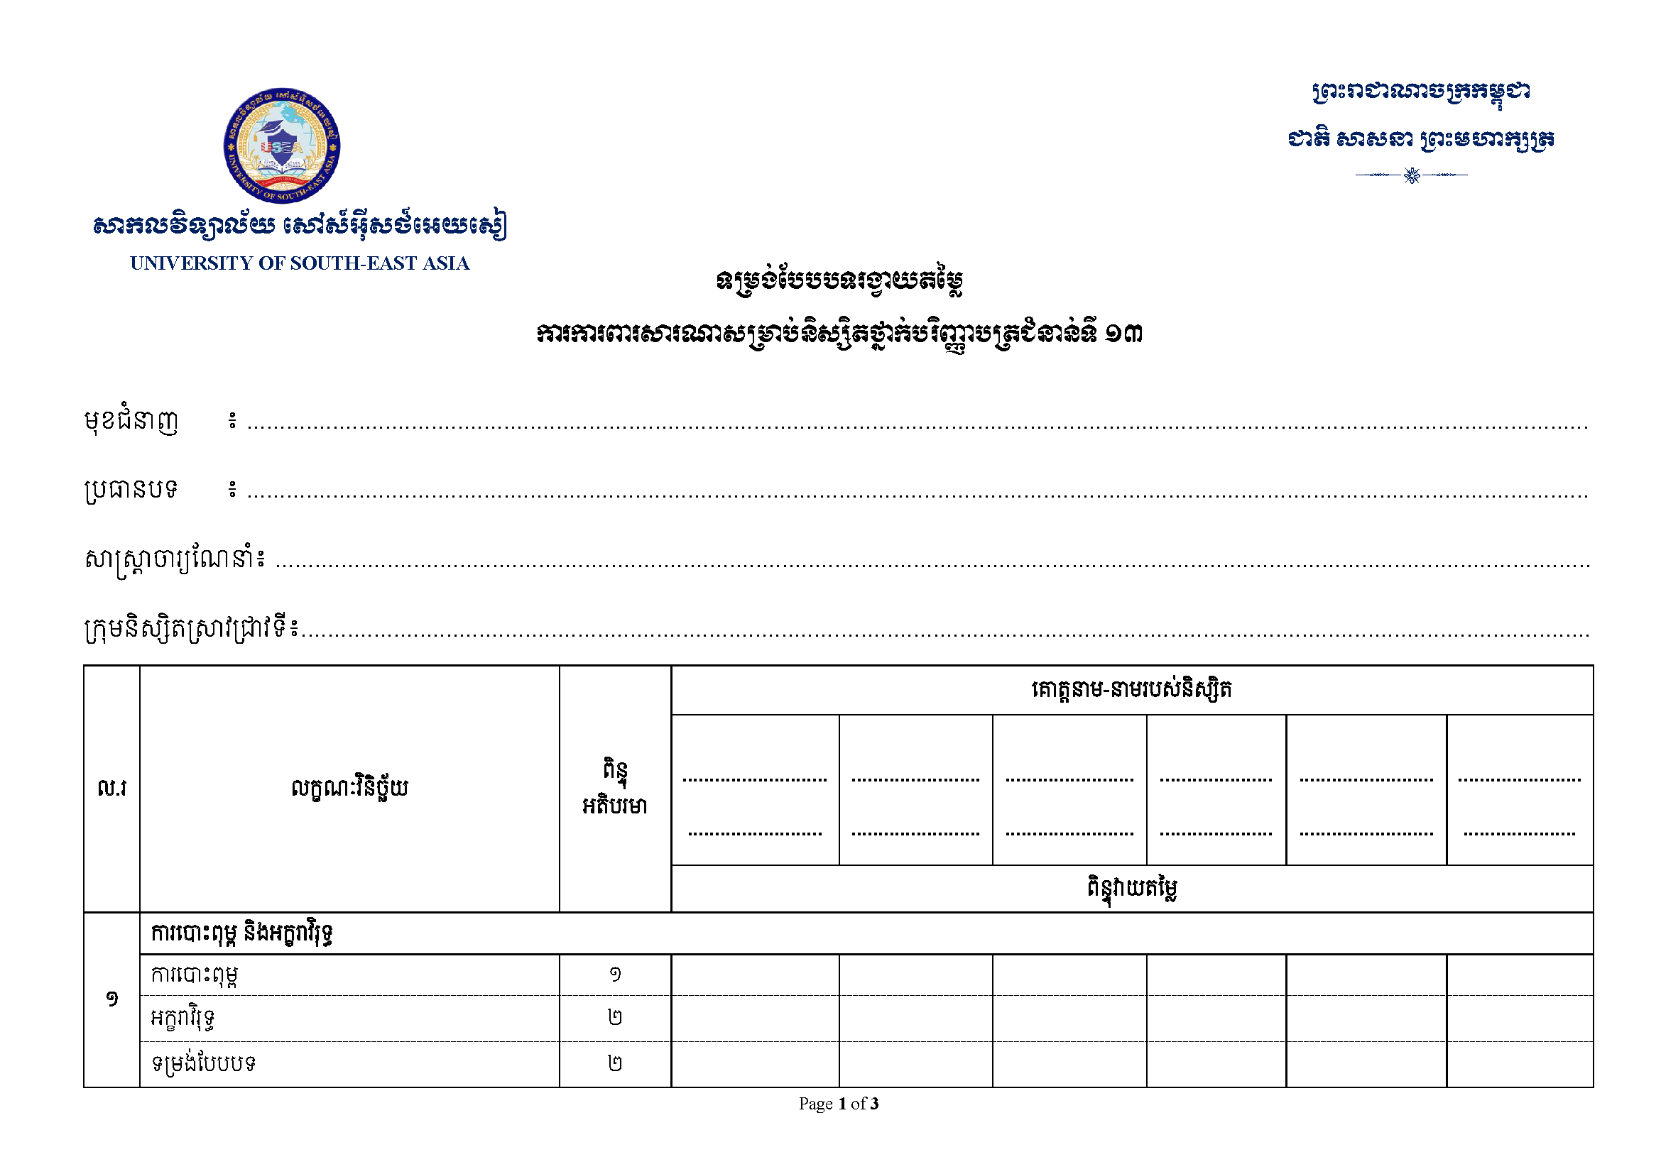
បច្ចេកទេសធ្វើបទបង្ហាញលទ្ធផលសារណា

Slide 37
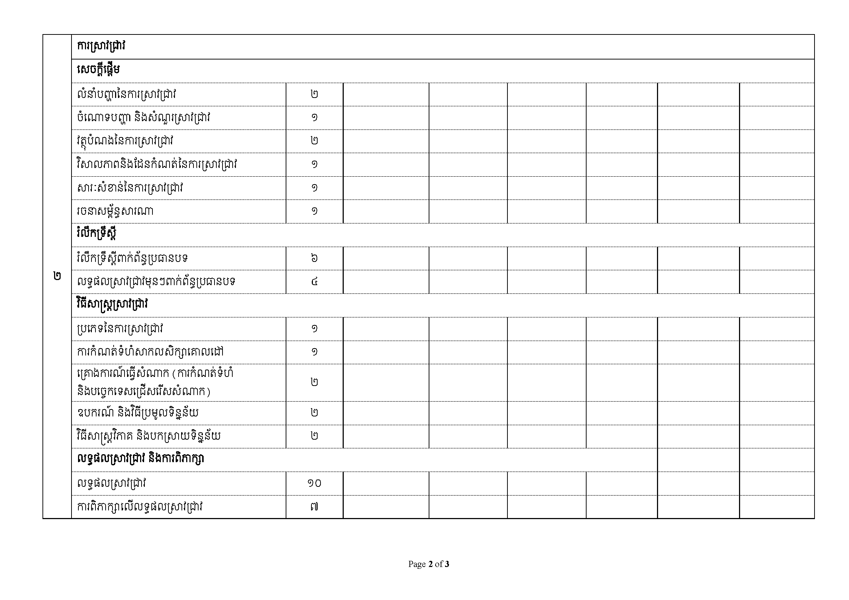
បច្ចេកទេសធ្វើបទបង្ហាញលទ្ធផលសារណា

Slide 38
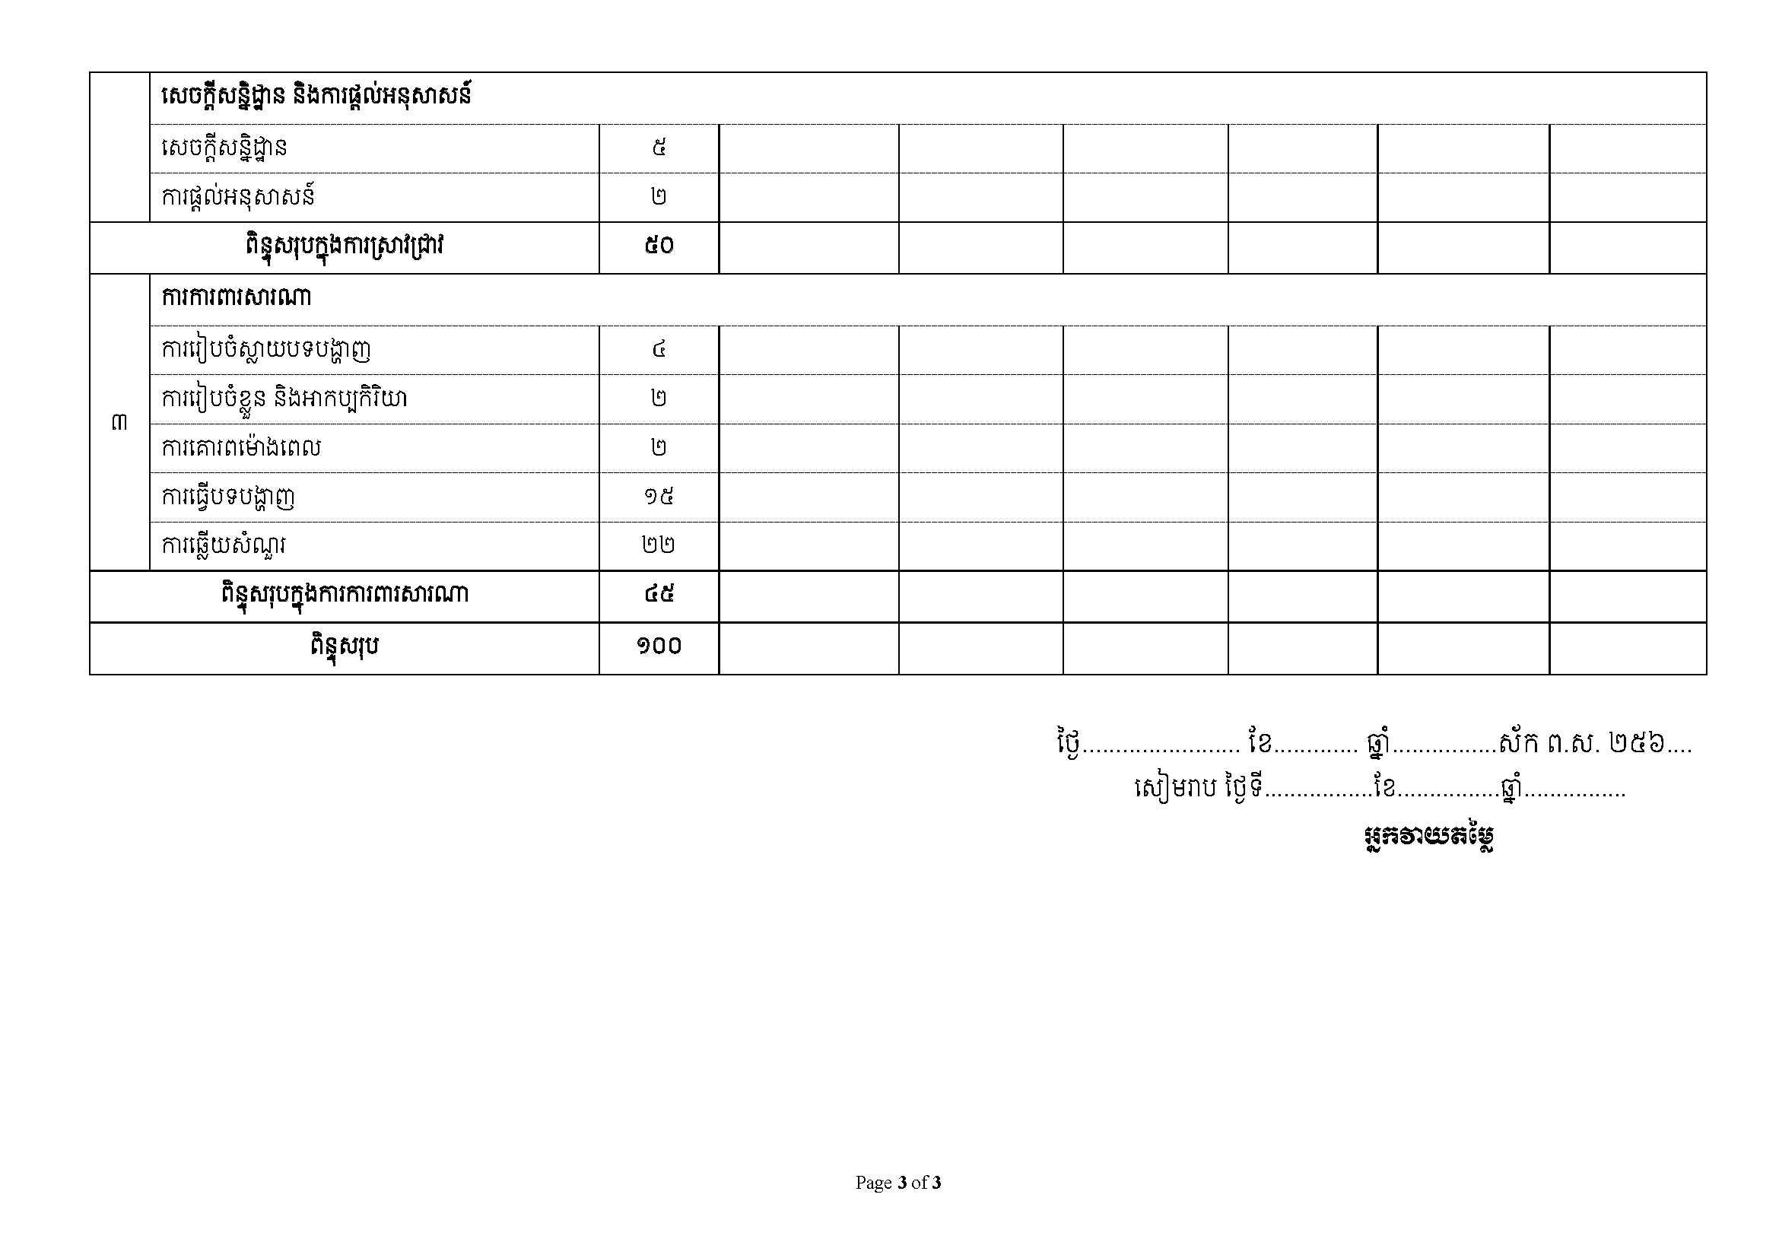
បច្ចេកទេសធ្វើបទបង្ហាញលទ្ធផលសារណា

Slide 39
រង្វាយតម្លៃសារណា
ពិន្ទុមធ្យមភាគនៃការវាយតម្លៃសារណារួមរបស់និស្សិតម្នាក់ៗ គឺជាពិន្ទុមធ្យមភាគដែលបានមកពី ផលបូកសរុបនៃផលគុណរបស់លក្ខណៈវិនិច្ឆ័យនីមួយៗ ចែកឲ្យផលបូកសរុបនៃមេគុណ ។

Slide 40
បច្ចេកទេសធ្វើបទបង្ហាញលទ្ធផលសារណា
ការបូកសរុបលទ្ធផលការពារសារណា ៖
លទ្ធផលនៃការវាយតម្លៃសារណារបស់ក្រុមនិស្សិតត្រូវបានគិតជាមធ្យមភាគនៃពិន្ទុរបស់សមាជិកគណៈកម្មការទាំង ៣ គឺ គ.ត.វ.ស.ប សាស្ដ្រាចារ្យ ណែនាំ និង គ.វ.ដ.ស
សារណាដែលត្រូវបានវាយតម្លៃថាជាប់ លុះណាតែទទួលបានពិន្ទុមធ្យមភាគចាប់ពី ៦០ ពិន្ទុឡើងទៅ។ និស្សិតត្រូវកែលម្អសៀវភៅសារណាតាមការណែនាំរបស់ គ.វ.ដ.ស ហើយ ប្រគល់សៀវភៅដែល កែលម្អរួចចំនួន ៣ ក្បាល និងឯកសារ Soft Copy ដោយមានការឯកភាពពីសាស្ត្រាចារ្យណែនាំទៅឲ្យ គ.គ.ស មិនឲ្យលើសពី២ សប្ដាហ៍ចាប់ពីថ្ងៃទទួលសៀវភៅសារណាពីសាកលវិទ្យាល័យដើម្បីយកទៅកែលម្អចុងក្រោយ បើមិនដូច្នោះទេពិន្ទុដែលទទួលបានត្រូវចាត់ទុកជានិរាករណ៍ ។

Slide 41
បច្ចេកទេសធ្វើបទបង្ហាញលទ្ធផលសារណា
ការបូកសរុបលទ្ធផលសារណា៖
លទ្ធផលសារណាផ្លូវការរបស់និស្សិត ត្រូវទទួលស្គាល់ដោយក្រសួងអប់រំ យុវជន និងកីឡា
និស្សិតអាចស្នើសុំវិញ្ញាបនបត្របណ្ដោះអាសន្នថ្នាក់បរិញ្ញាបត្របានលុះត្រាតែបានប្រគល់សៀវភៅចុងក្រោយចំនួន៣ ក្បាល រួមជាមួយ Soft Copy ងក្រសួងអប់រំ យុវជន និងកីឡាបានប្រកាសទទួលស្គាល់រួច ។

Slide 42
បច្ចេកទេសធ្វើបទបង្ហាញលទ្ធផលសារណា
ការការពារសារណាឡើងវិញ ៖
ចំពោះនិស្សិតដែលទទួលបានពិន្ទុមធ្យមភាគតិចជាង ៦០ ពិន្ទុ ត្រូវធ្វើការកែតម្រូវ ឬ ចុះស្រាវជ្រាវ បន្ថែមលើប្រធានបទចាស់ ឬ ចុះស្រាវជ្រាវប្រធានបទថ្មីទាំងស្រុងស្របតាមអនុសាសន៍របស់ ​​ គណៈកម្មការ និងមានការយល់ព្រមពីសាកលវិទ្យាល័យ ហើយត្រូវការពារសារណាឡើញវិញជាមួយជំនាន់ទី១៤ ស្របតាម កាលបរិច្ឆេទកំណត់របស់សាកលវិទ្យាល័យដោយបង់ថ្លៃការពារសារណាឡើងវិញស្មើនឹងថ្លៃឈ្នួលសិក្សាមួយឆមាសនៃឆ្នាំទី ៤ ឆមាសទី ២ ។

Slide 43
ការអភិវឌ្ឍសមត្ថភាពបន្ទាប់ពីបញ្ចប់ថ្នាក់បរិញ្ញាបត្រ
គ្រប់គ្រង
ហិរញ្ញវត្ថុ និងធនាគារ
គណនេយ្យ
សេដ្ឋកិច្ច
គ្រប់គ្រងទេសចរណ៍ និងបដិសណ្ឋារកិច្ច
រដ្ឋបាលសាធារណៈ
ព័ត៌មានវិទ្យា
ការបង្រៀនភាសាអង់គ្លេស (TESOL)

Slide 44

សូមអគុណ!
ជំនាញ ឧត្ដមភាព សង្គម

